Slide 1
Пути повышения качества знаний
Обобщение опыта работы учителя математики и информатики
Катковой Т.Н.

Slide 2

Качество образования — это степень удовлетворенности ожиданий различных участников образовательного процесса:
учащихся и их семей,
администрации школы,
остальных членов педагогического коллектива, внешних организаций, с которыми сотрудничает образовательное учреждение для достижения результата.
Повышение качества образования должно осуществляться не за счет дополнительной нагрузки на учащихся, а через совершенствование форм и методов обучения, отбора содержания образования, через внедрение образовательных технологий, ориентированных не столько на передачу готовых знаний, сколько на формирование комплекса личностных качеств обучаемых.

Slide 3
Одна из главных задач школьного образования сегодня — подготовить учащегося к быстрому восприятию и обработке больших объемов информации, вооружить его современными средствами и технологиями работы, сформировать у него информационную культуру.
Необходимо научить получать знания самостоятельно, анализировать ситуацию, делать выводы, находить решение для задачи или проблемы, которую он не решал.

Slide 4
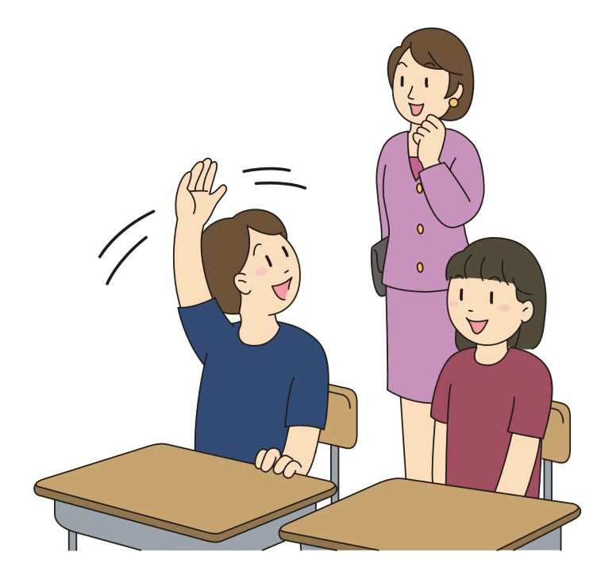
Пути повышения качества образования
1) применение личностно-ориентированного подхода:
- создание атмосферы заинтересованности каждого ученика в работе класса;
стимулирование учащихся к высказываниям без боязни ошибиться (в данном случае учитель должен адекватно давать обратную связь)
стимулировать учащихся к использованию различных способов выполнения заданий без боязни получить неправильный ответ

Slide 5

Пути повышения качества образования
2) применение технологии проблемного обучения
Учитель создает проблемную ситуацию, направляет учащихся на ее решение, организует поиск решения.
Таким образом, ребенок ставится в позицию субъекта своего обучения и как результат у него образуются новые знания, он овладевает новыми способами действия.

Slide 6

Пути повышения качества образования
3) использование на уроках информационно-коммуникативных технологий (ИКТ):
Интерактивное обучение - это диалоговое обучение, в ходе которого осуществляется взаимодействия учителя и ученика. Оно позволяет развивать активную жизненную позицию у учащихся, вырабатывать навык коллективной работы, уметь оценивать ситуацию, принимать решение в спорных вопросах и отстаивать его.
Изменяется отношение к ПК. Ребята начинают воспринимать его в качестве универсального инструмента для работы.

Slide 7
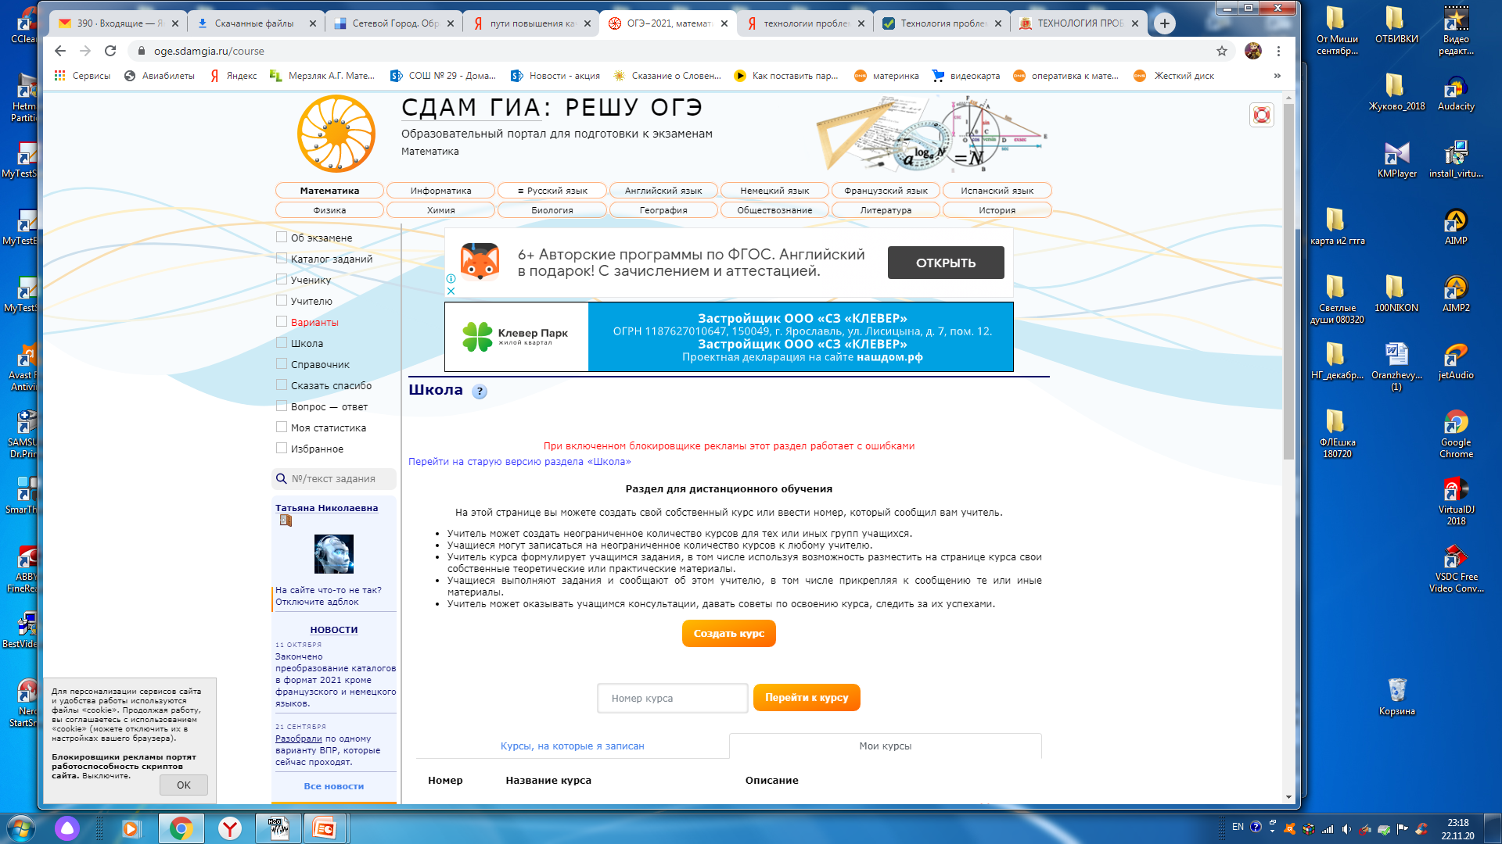
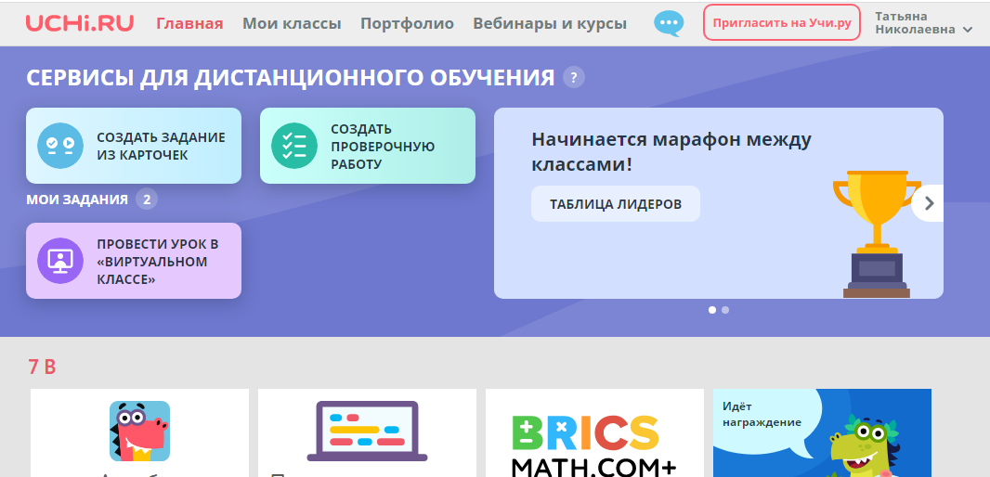
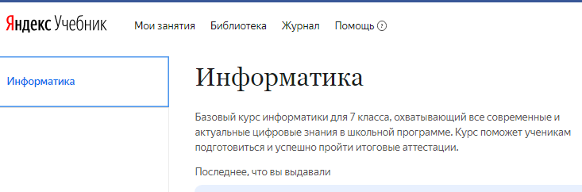
В своей работе использую платформы

Slide 8
Пути повышения качества образования
4) постоянный контроль знаний:
Контроль знаний необходим при всякой системе обучения и любой организации учебного процесса. Это позволяет своевременно выявить пробелы в знаниях, умениях и их устранить.
Самостоятельные работы, тесты могут иметь разную продолжительность от 5 до 40 мин. Но перед выполнением каждой работы учащихся знакомлю с критериями оценивания.
Часто использую работы с возможностью выбора заданий

Slide 9

Пути повышения качества образования
5) Установление межпредметных связей
На уроках использую задачи или примеры, которые могут встретиться в физике, информатике, математике и др.

Slide 10

Пути повышения качества образования
6) Педагогический такт учителя
Такт учителю необходим на всех этапах урока.
Особое внимание следует обратить на поведение во время проверки и оценки знаний учащихся. Здесь такт выражается в умении выслушать ответ ученика: быть заинтересованно внимательным к содержанию и форме ответа, проявлять выдержку при возникающих у школьников затруднениях, слушать внимательно, уважительно, с участием.

Slide 11

Чтобы качество образования было высоким, должно быть высоким качество преподавания.

